Slide 1
Fisma ry : Benefit-app Sprint Review : Sprint 07 (23.4 - 7.5)
Elias Helin, Erkki Tiili, Janne Puukko, Johannes Haapanen, Kaj Jansson, Kristin Luik, Oskari Aho ja Petteri Pinkkilä.

Slide 2

Päivän agenda
1. Sprint 7 projektinhallinta.
2. Deployinti.
3. Bugien korjaukset.
4. Sprint 8 työt ja tavoitteet.

Slide 3
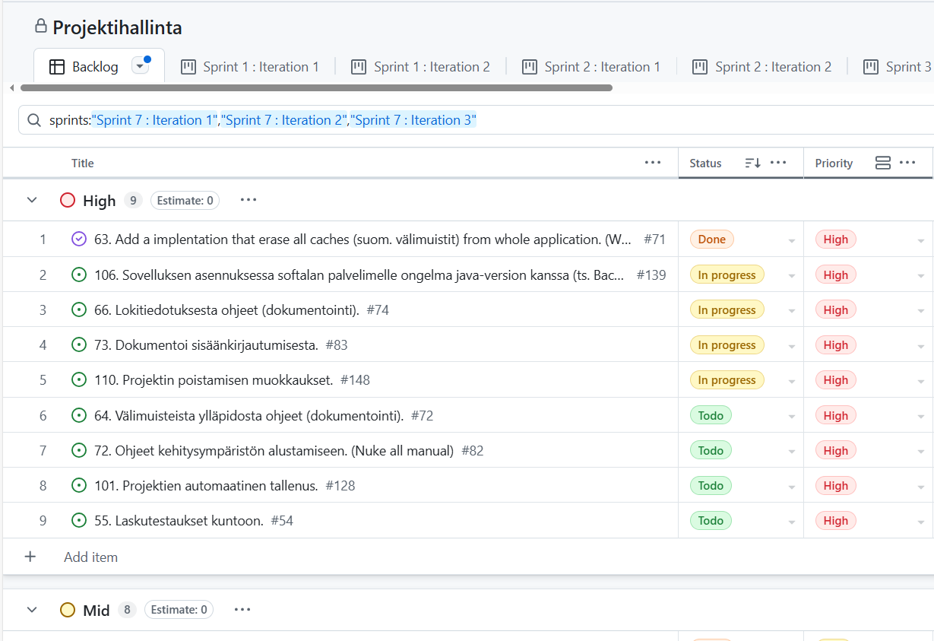
Sprint 7 projektihallinta
Tärkeimmät tavoitteet edellisen sprintin jälkeen:
Deployinti uuteen ympäristöön!
Vakavammat bugit (issuet) korjattua.
Dokumentit kuntoon.
Notes:
1. ​ Johdanto – Tämän työn tavoitteen ja esittelyt (1 sivu) (opintojakson ”Johdanto” –osuutta)
Muista merkitä lähteet Haaga-Helian ohjeistuksen mukaisesti!

Slide 4
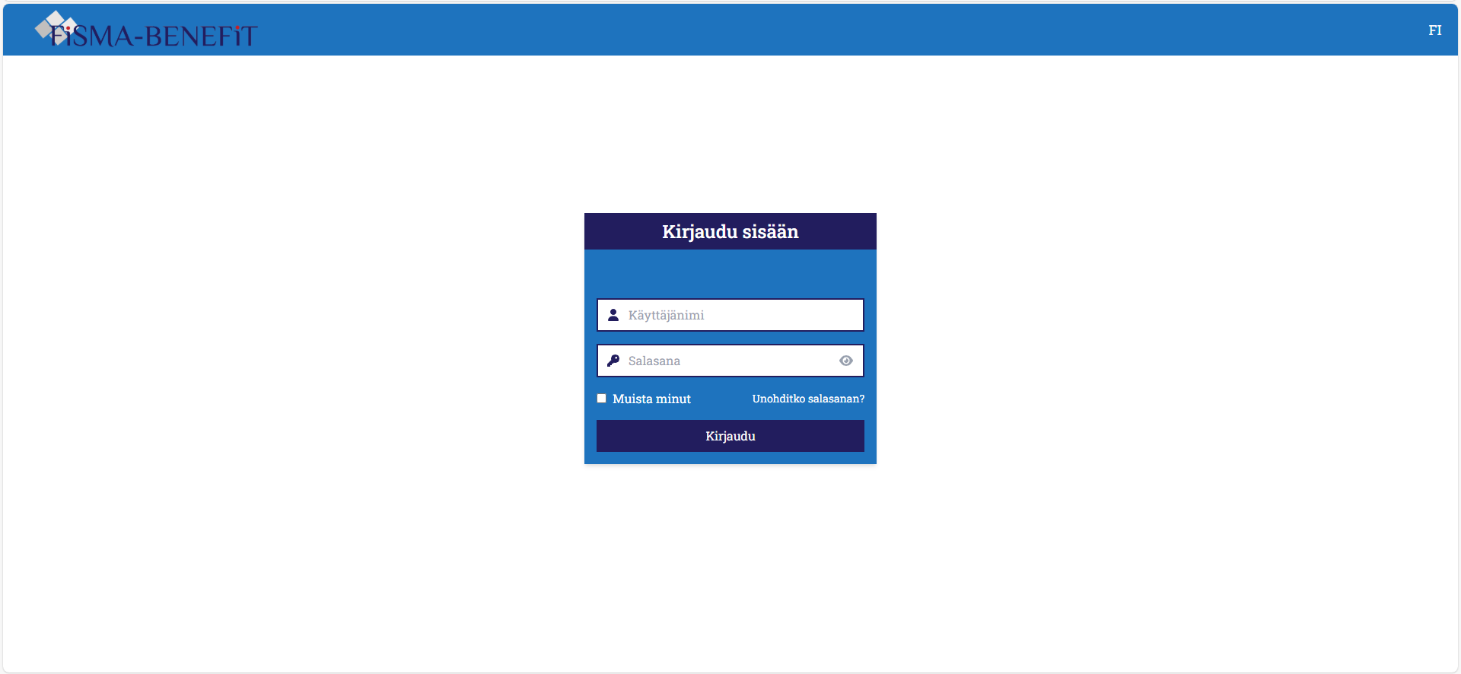
2. Deployinti
Benefit-app on deployttu seuraavasti: Backend on deployttu Herokuun. Toimii virheettömästi. Dokumentti: Backend heroku deployment -document Frontend on deployttu Githubiin gh-pages kautta. Dokumentti: Frontend gh-pages deployment -document
Frontend linkki: https://fisma-benefit-app.github.io/benefit-app/#/login
Backend inkki: fisma-backend-alt-333d056d5201.herokuapp.com
Notes:
Katso Erkin WebSecurityConfig –tiedoston.

Slide 5
3. Bugien korjaukset.
CSV-raporttissa virheet korjattu.
Valmiusaste ei hyväksy pilkkua, automaattisesti nolla.
Toimintoluokan vaihtaminen ei nollaa muita attribuutteja.
Notes:
Testaa Erkki & Johannes frontendia.
Placeholder: Yhteenveto toiminto ei täydellinen.

Slide 6
6. Sprint 08 työt ja tavoitteet.
Dokumenteihin viimeiset hionnat! Plus uusi dokumentti Known Issues, johon kirjataan ylös havaitut viat, puutteet mihin ei vielä ole otettu kantaa.
Siirtää backdendin deployntini Jukka Juslinille jatkoa varten.
Keskiviikko 14.5 on Softalan kurssin viimeinen luento! Luento pidetään Teamsissä klo 11:00 - 13:00 alkaen. Fisma ry -ryhmä esittää Benefit-app muille ryhmille klo 12:20 – 12:40.
Perjantaina 16.5 päätyy lukukausi. Ryhmä luovuttaa Benefit-app Fisma ry:lle. Ryhmän jäsenet pitää forkata projektin omaan konelleen.

